Slide 1
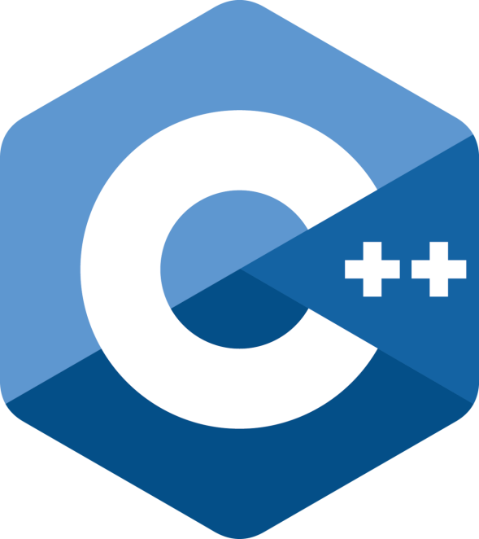

Олександр Загоруйко © 2025
Змінні та умови

Slide 2

Викладач
Олександр Загоруйко @sunmeat

Slide 3

Комунiкацiя 24 / 7
Ваша телеграм-група

Slide 4
План презентації
Програма курсу ПП та ООП - 56 пар
Література та корисні сайти
Створення проєкту у Visual Studio
Запуск HelloWorld-додатка
Виведення даних, типи даних
Змінні та константи
Введення даних
Умови

Slide 5
Програма курсу ПП - 26 пар
Вступ до процедурного програмування
Виведення та введення даних у консоль
Умовні оператори, бітові операції
Цикли, псевдографіка, робота з відладчиком
Масиви, випадкові числа, двовимірні ігри
Алгоритми пошуку та сортування
Функції, шаблони функцій, рекурсія
Покажчики, посилання, динамічна пам'ять
Усний залік у форматі тренувальної співбесіди

Slide 6
Програма курсу ООП - 30 пар
Вступ до ООП, основні поняття та визначення
Конструктори та деструктор
Статичні компоненти класу
Перевантаження операторів операцій
Шаблони функцій і класів
Динамічні структури даних
Агрегування та успадкування
Поліморфізм і віртуальні функції
Обробка виняткових ситуацій
Робота з потоками
Стандартна бібліотека STL
Усна співбесіда із завідувачкою кафедри Крістіне Черкезян

Slide 7

Здача ДЗ протягом тижня!

Slide 8

Основний підручник з C++
Стівен Прата, вже має бути в бесіді
https://www.youtube.com/playlist?list=PL_TCIVgAqn3qMPCYSjOgpzjMDstkNZOLb

Slide 9

Курс вiд Cisco
https://www.netacad.com/courses/c-plus-plus-essentials-1?courseLang=en-US

Slide 10

Що пишуть на С та С++

Slide 11

Що пишуть на С та С++

Slide 12


Що пишуть на С та С++

Slide 13

Що пишуть на С та С++

Slide 14
Трохи історії
Сі - компільована статично типізована мова програмування, розроблена в 1969 - 1973 роках співробітником Bell Labs Деннісом Рітчі як розвиток мови Бі. Спочатку була розроблена для реалізації операційної системи UNIX, але згодом була перенесена на безліч інших платформ. Згідно з дизайном мови, її конструкції близько зіставляються з типовими машинними інструкціями, завдяки чому вона знайшла застосування в проєктах, для яких була властива мова асемблера, зокрема як в операційних системах, так і в різному прикладному програмному забезпеченні для безлічі пристроїв - від суперкомп'ютерів до вбудовуваних систем. Мова програмування Сі суттєво вплинула на розвиток індустрії програмного забезпечення, а її синтаксис став основою для таких мов програмування, як C++, C#, Java і Objective-C.
https://msdn.microsoft.com/ru-ru/library/cc953fe1.aspx <<< ДОВІДКА !!!

Slide 15
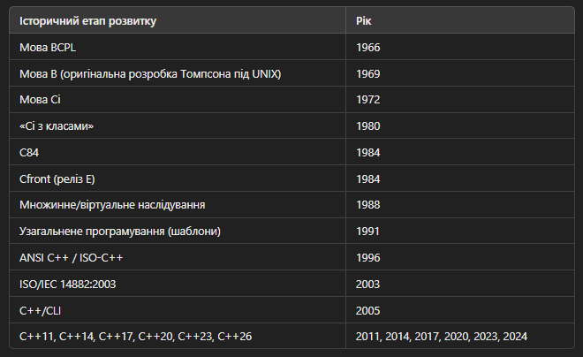
Етапи розвитку мови С++

Slide 16

Хто володіє технологією
C++ - це компілювальна, статично-типізована мова програмування загального призначення. Підтримує такі парадигми як процедурне, об'єктно-орієнтоване, узагальнене програмування. Забезпечує обробку винятків, абстракцію даних. Стандартна бібліотека охоплює роботу з популярними контейнерами (колекціями) та алгоритмами. Підтримкою мови займається Міжнародний комітет зі стандартизації (ISO).
https://isocpp.org/

Slide 17
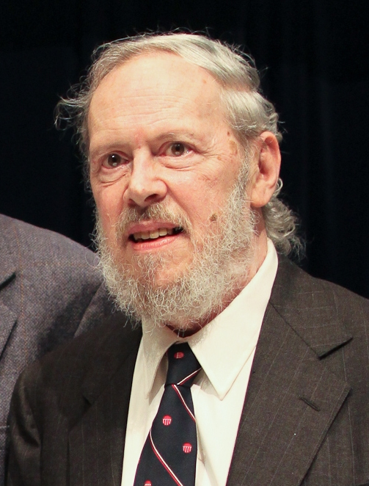
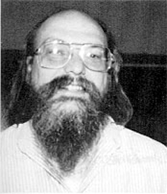
Деннiс Рiтчi та Кен Томпсон

Slide 18

Б’ярне Строуструп

Slide 19
Ідея мови Сі та С++
Ці мови використовують для того, щоб зрозуміти, як працює ПК, оскільки вони не приховують "залаштунки".
Сі написали поверх асемблера, щоб було простіше писати, але, на жаль, не подумали про зручність, тому можна сміливо вважати, що ці мови створені "монстрами для монстрів" ☺

Slide 20
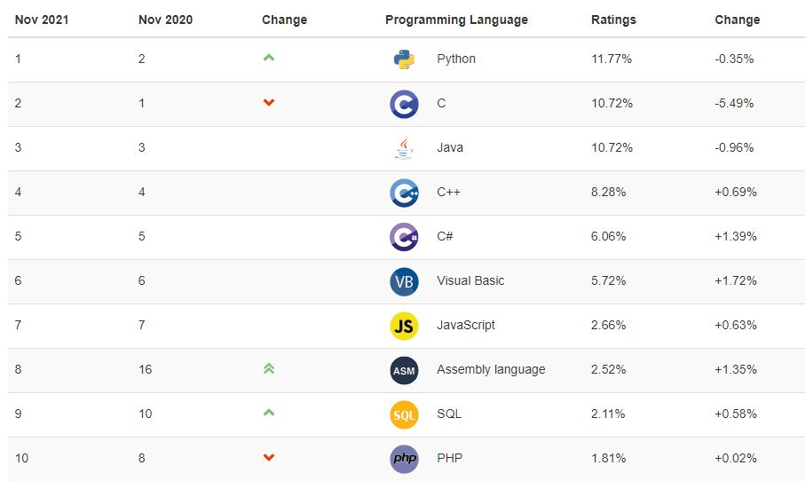
Рейтинг мов програмування
https://www.tiobe.com/tiobe-index/

Slide 21
Корисні сайти
http://www.cplusplus.com/
https://msdn.microsoft.com/en-us/library/3bstk3k5.aspx
http://sergeyteplyakov.blogspot.com/2012/05/c-11-faq.html

Slide 22
Цікаві статті
https://www.youtube.com/watch?v=z3swoG1hFEM
http://www.codeproject.com/Articles/257589/An-Idiots-Guide-to-Cplusplus-Templates-Part
https://habrahabr.ru/post/232009/
http://habrahabr.ru/company/abbyy/blog/251561/
https://habrahabr.ru/post/118554/
http://algolist.manual.ru/ds/btree.php
http://microsin.net/programming/ARM/lvalue-rvalue.html
http://javarevisited.blogspot.sg/2014/05/10-articles-every-programmer-must-read.html

Slide 23
Що таке програмування?
Програмування - це процес розроблення та підтримки програмного забезпечення.
У вузькому сенсі програмуванням називають процес написання програми конкретною мовою програмування (етап кодування).

Slide 24
Етапи розробки ПЗ
Аналіз задачі - етап формалізації задачі та визначення методів її вирішення
Проектування - етап розроблення структури системи, визначення способів взаємодії компонентів, вибору структур для зберігання даних, вибір алгоритму тощо
Кодування - етап написання програмного коду компонентів системи
Тестування - етап дослідження та випробування програмного продукту
Документування - етап складання посібників і документації до програмного продукту
Супровід - етап поліпшення, оптимізації ПЗ після передачі в експлуатацію

Slide 25
Що таке програма?
Програма - представлена в об'єктивній формі сукупність даних і команд, призначених для виконання ЕОМ з метою отримання певного результату.
Дані - це інформація, яку обробляє програма.

Slide 26

Що таке алгоритм?
Алгоритм - це точний набір інструкцій, що описує порядок дій виконавця для досягнення мети - розв'язання задачі.

Slide 27
Приклади алгоритмiв у життi
1. Приготування їжі за рецептом:
Коли ви готуєте страву, ви дотримуєтеся певного алгоритму: спочатку збираєте інгредієнти, потім виконуєте кроки в певному порядку, наприклад, нарізаєте овочі, обсмажуєте їх, додаєте спеції та варите. Кожен крок залежить від попереднього, і дотримання послідовності призводить до кінцевого результату — готової страви.
2. Прибирання квартири
3. Складання списку покупок
4. Розподіл часу на заняття
5. Упаковка валізи для поїздки

Slide 28
Властивості алгоритму
Зрозумілість - алгоритм має містити тільки ті інструкції, які доступні та зрозумілі виконавцю
Визначеність - у будь-який момент часу наступний крок роботи однозначно визначається станом системи
Закiнченiсть - алгоритм має складатися з кінцевої послідовності кроків
Результативність - алгоритм має завершитися з певним результатом - розв'язанням поставленого завдання
Масовість - алгоритм може застосовуватися до рiзних наборiв вхідних даних
Ефективність - алгоритм має мінімально витрачати ресурси

Slide 29
Способи запису алгоритмів
Словесна або вербальна форма
Псевдокод
Блок-схема - схематичний запис алгоритму у вигляді послідовності блоків і сполучних ліній, що їх зв'язують

Slide 30
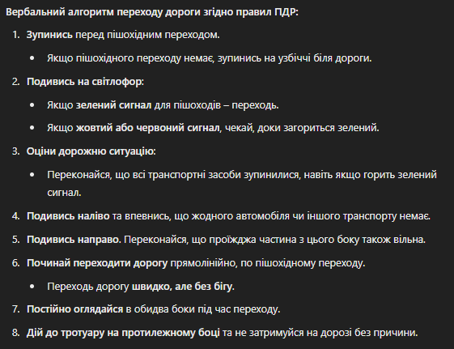
Приклад вербального алгоритму

Slide 31
Завдання на алгоритми
Алгоритм приготування шаурми
Алгоритм телефонної розмови
Алгоритм отримання відмінної оцінки на іспиті з С++
Алгоритм лікування застуди

Slide 32
Приклад псевдокоду
ПСЕВДОКОД Приготування чаю
- Створити змінні: чайник, чашка, чай, вода, цукор
- Наповнити_чайник_водою()
- Увімкнути_чайник()
- if not чайник.закипів():
- Чекати() # чекаємо, поки закипить
- У_чашку_покласти_чай()
- Залити_кип'ятком()
- Накрити()
- ПОКИ час_настоювання < 5:
- Чекати(1хв)
- час_настоювання += 1 # збільшити час настоювання

Slide 33

Початок і кінець алгоритму
Елемент відображає
вхід у програму і
вихід із неї
(найчастіше застосування - початок і кінець програми). Усередині фігури записується відповідна дія.

Slide 34

Блок дії
Виконання однієї або
декількох операцій,
обробка даних будь-якого виду (зміна значення даних, форми подання, розташування). Усередині фігури записують безпосередньо самі операції, наприклад, операцію присвоювання:
a = 10 * b + c;

Slide 35

Дані (введення-виведення)
Перетворення даних у
форму, придатну для
обробки (введення) або відображення результатів обробки (виведення). Цей символ не визначає тип носія даних (для зазначення типу носія даних використовуються специфічні символи).

Slide 36

Логічний блок (блок умови)
Відображає рішення або
функцію перемикального
типу з одним входом і двома
або більше альтернативними виходами, з яких тільки один може бути обраний після обчислення умов, визначених усередині цього елемента.

Slide 37
Структура алгоритму
Лінійна - інструкції виконуються послідовно одна за одною
Розгалужена - алгоритм, що містить умову, у результаті перевірки якої може відбутися поділ на кілька гілок алгоритму
Циклічна - алгоритм, який передбачає багаторазове повторення одних і тих самих інструкцій
Змішана

Slide 38
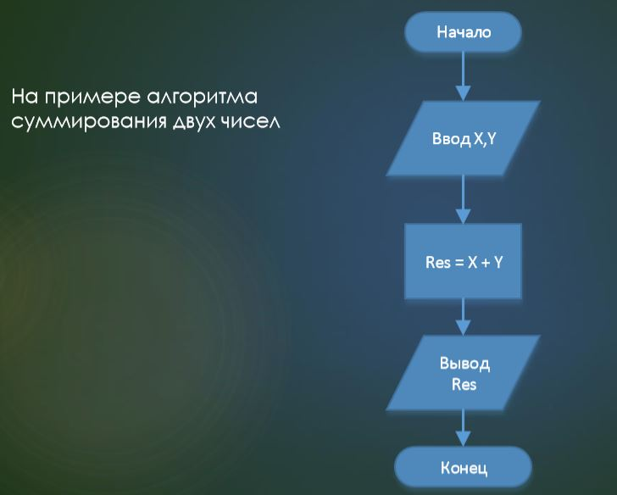

Лінійна структура

Slide 39
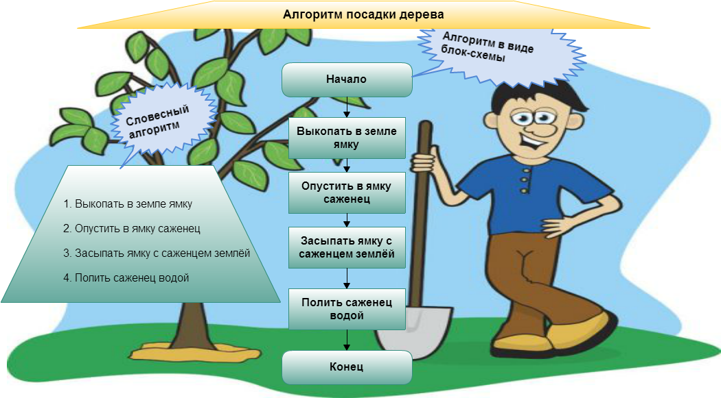
Приклад лінійного алгоритму

Slide 40
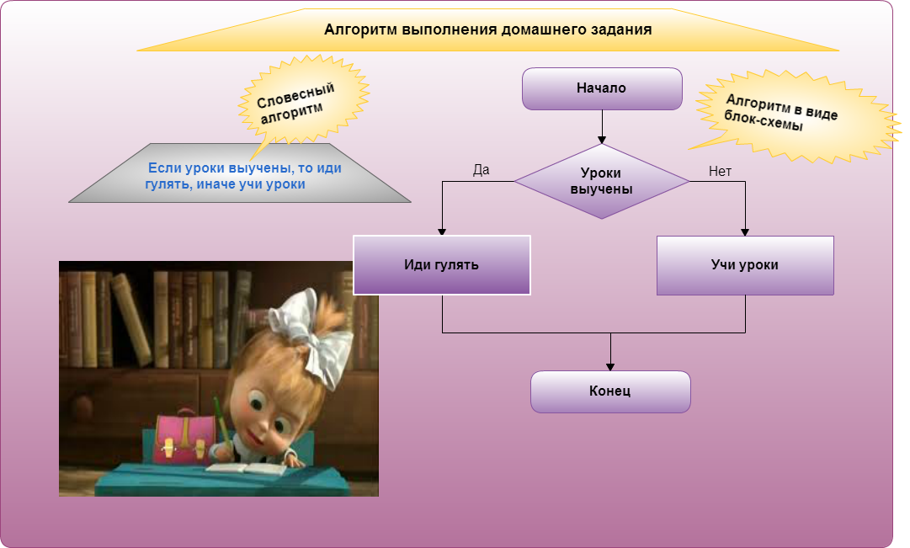
Розгалужений алгоритм

Slide 41
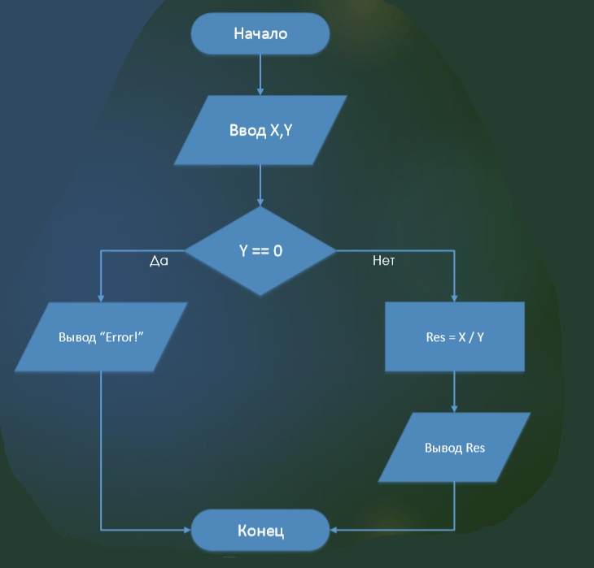
Ще приклад

Slide 42
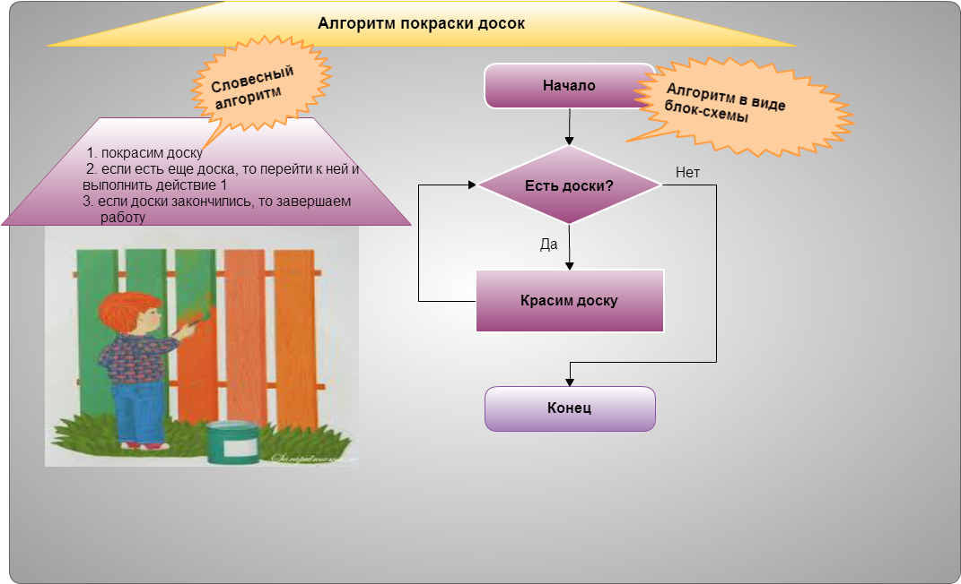
Циклічний алгоритм

Slide 43
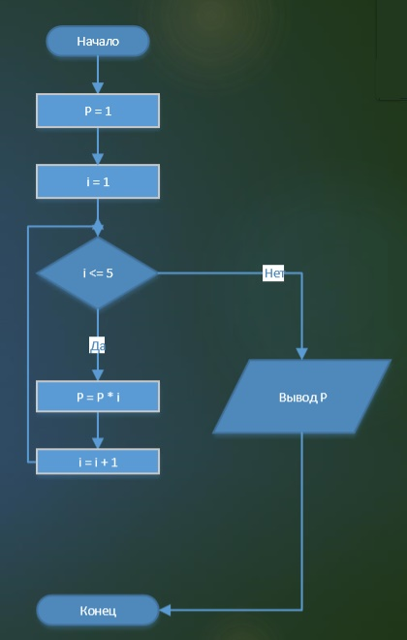
Ще приклад
Алгоритм обчислення добутку
усіх чисел від 1 до 5 включно.

Slide 44
Намалювати одну блок-схему:
Алгоритм купівлі футболки
Алгоритм знайомства з дівчиною
Як відрізнити кішку від собаки
Будь-яке відоме прислів'я або приказка

Slide 45
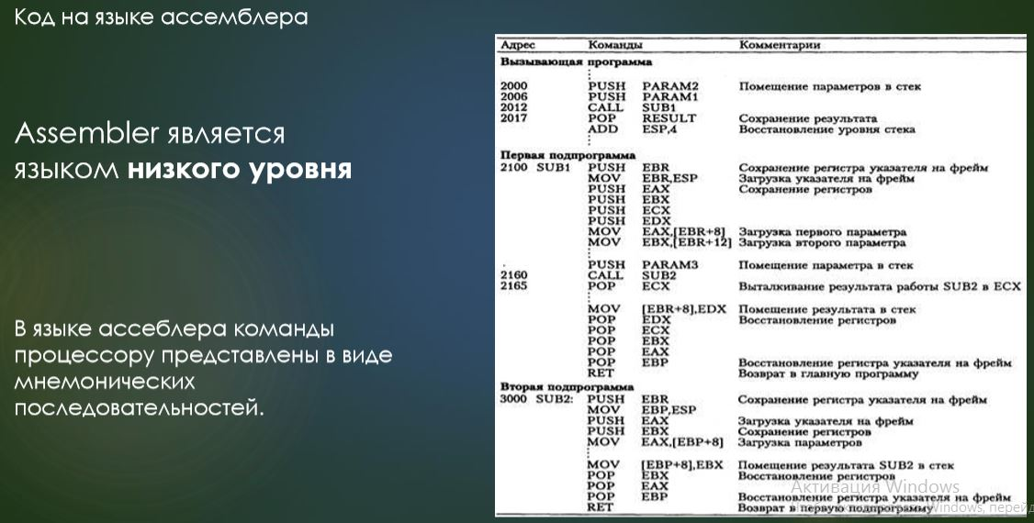
Мова низького рівня

Slide 46
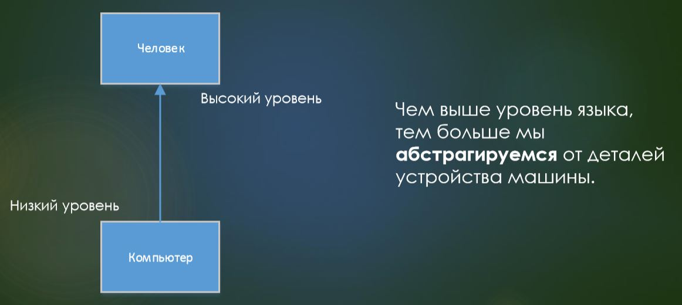
Рівні мов

Slide 47
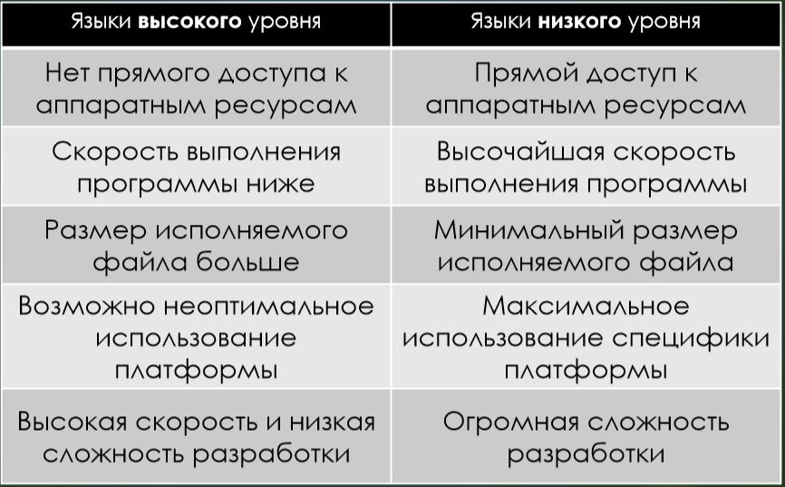
Порівняння рівнів
https://techrocks.ru/2018/11/07/low-middle-high-level-programming-languages/

Slide 48
Трансляція програм
Для виконання програми на комп'ютері її необхідно транслювати - перевести в так званий машинний (байтовий) код.
Існує 2 методи трансляції:
- Компіляція
- Інтерпретація

Slide 49
Компіляція
Вихідний код програми перекладається з певної мови програмування на машинний код спеціальною програмою - компілятором
Машинний код може багаторазово виконуватися процесором
Машинний код є непереносимим між різними апаратними та програмними платформами

Slide 50
Інтерпретація
Програма, команда за командою, перекладається в машинний код, і кожна інструкція відразу ж виконується спеціальною програмою - інтерпретатором
На комп'ютері, який запускає таку програму, обов'язково має бути встановлений інтерпретатор
Це дає змогу домогтися переносимості між платформами

Slide 51
Як це в С++?
C++ — це мова програмування, що передбачає компіляцію коду С++ до машинного коду перед його виконанням, на відміну від інтерпретованих мов. Код на C++ зазвичай проходить кілька етапів до того, як стане виконуваним файлом.
Початковий код - зберігається в файлі з розширенням .cpp / .h
Компіляція в об'єктний код - компілятор C++ перетворює початковий код в об'єктний код — файл з розширенням .o або .obj, який є проміжним представленням програми, оптимізованим для конкретної платформи
Лінкування - після компіляції всі об'єктні файли та бібліотеки об'єднуються лінкером в один виконуваний файл, з розширенням .exe (на Windows) або без розширення (на Unix-подібних системах)
Виконання програми - файл, згенерований після лінкування, вже можна запустити на комп'ютері, де він буде виконуватися як програмне забезпечення, зрозуміле процесору

Slide 52
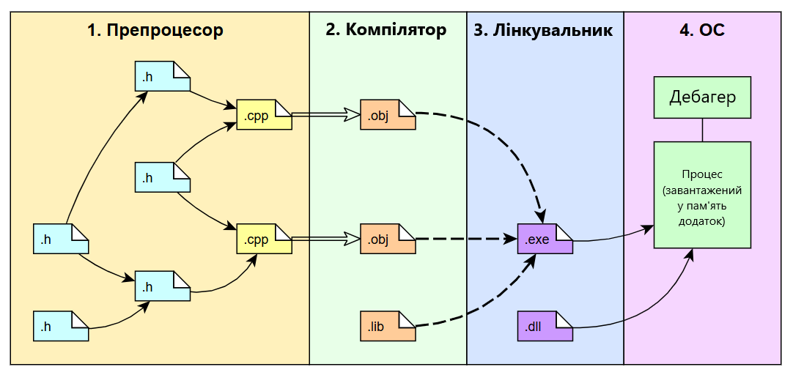
Як це в С++?

Slide 53
SDK
SDK (від англ. software development kit) - комплект засобів розроблення, що дає змогу фахівцям із програмного забезпечення створювати додатки для певного пакета програм, програмного забезпечення базових засобів розроблення, апаратної платформи, комп'ютерної системи, ігрових консолей, операційних систем та інших платформ.

Slide 54
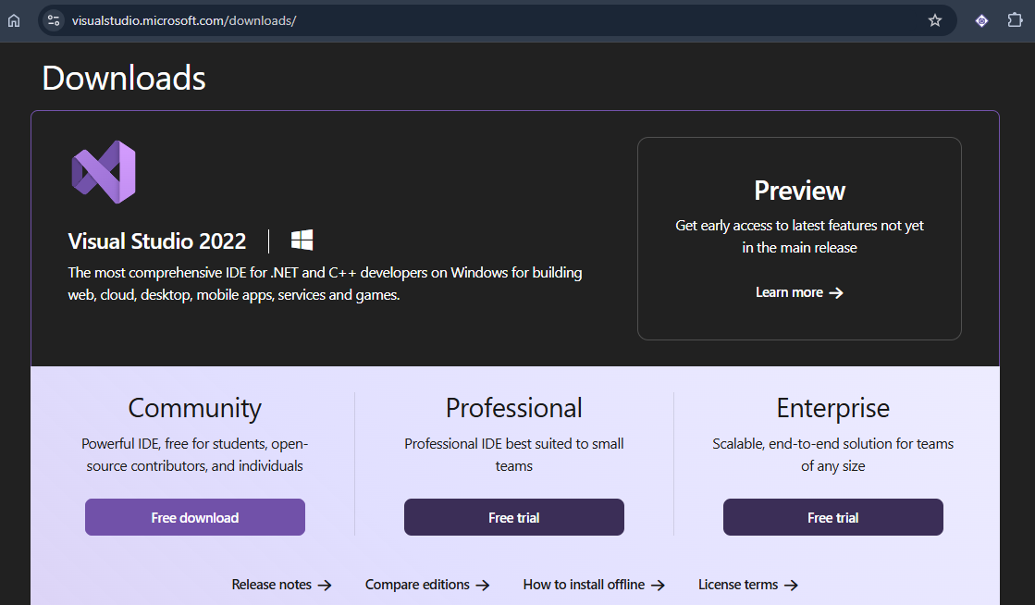
Завантаження Visual Studio
https://visualstudio.microsoft.com/ru/downloads/

Slide 55
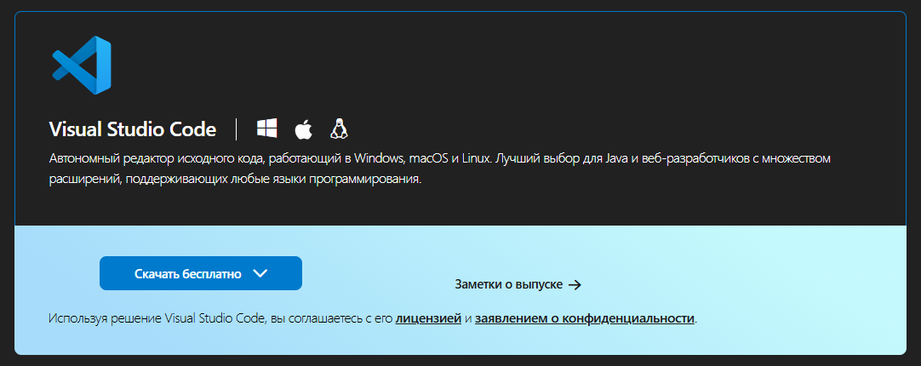
Для тих, в кого MacOS

Slide 56
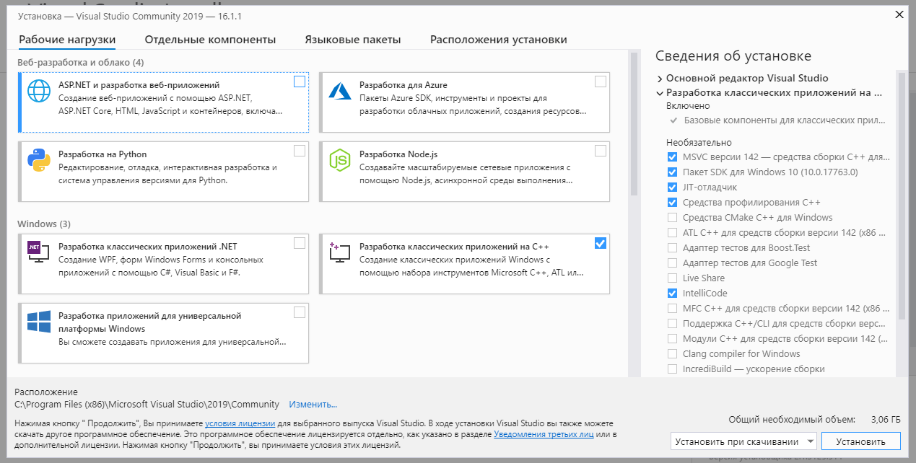
Встановлення

Slide 57
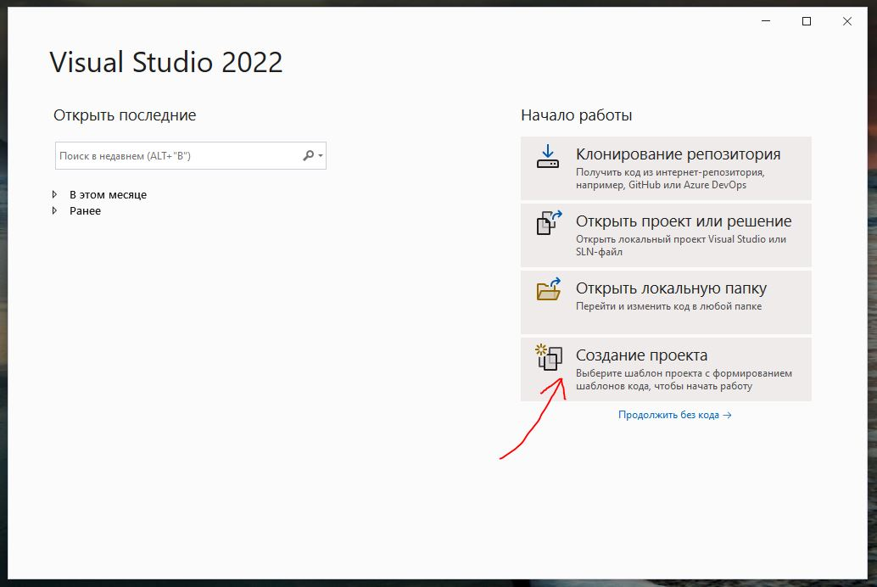
Створення проєкту

Slide 58
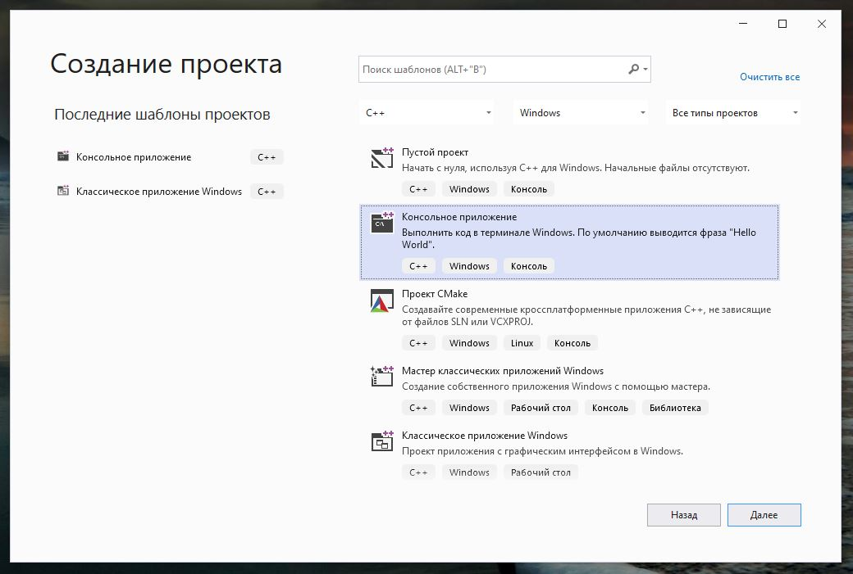
Створення проєкту

Slide 59
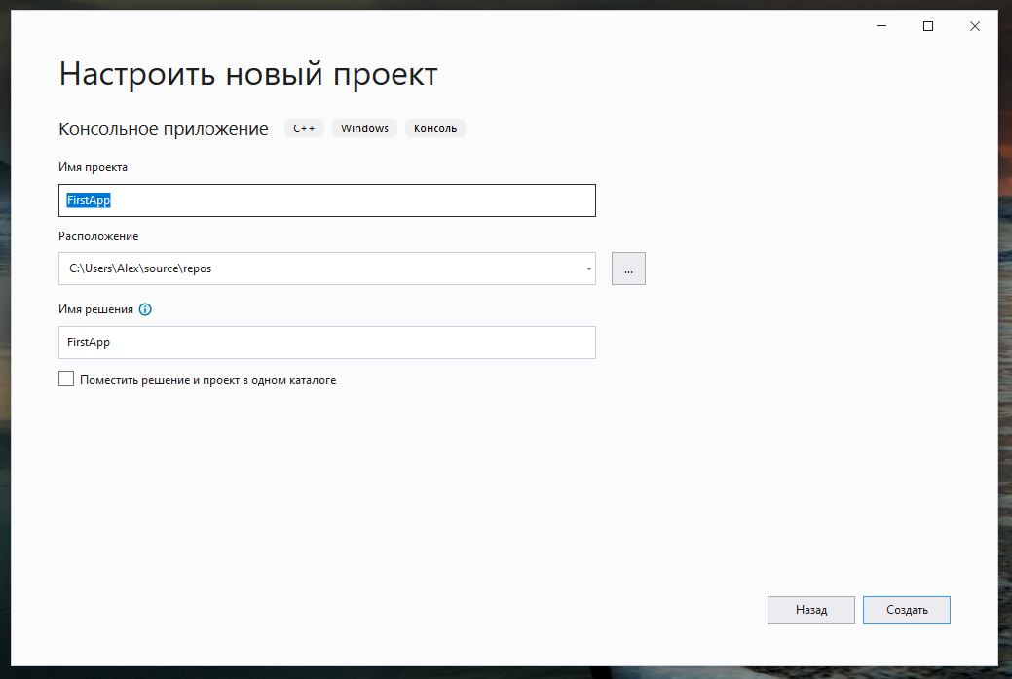
Створення проєкту

Slide 60
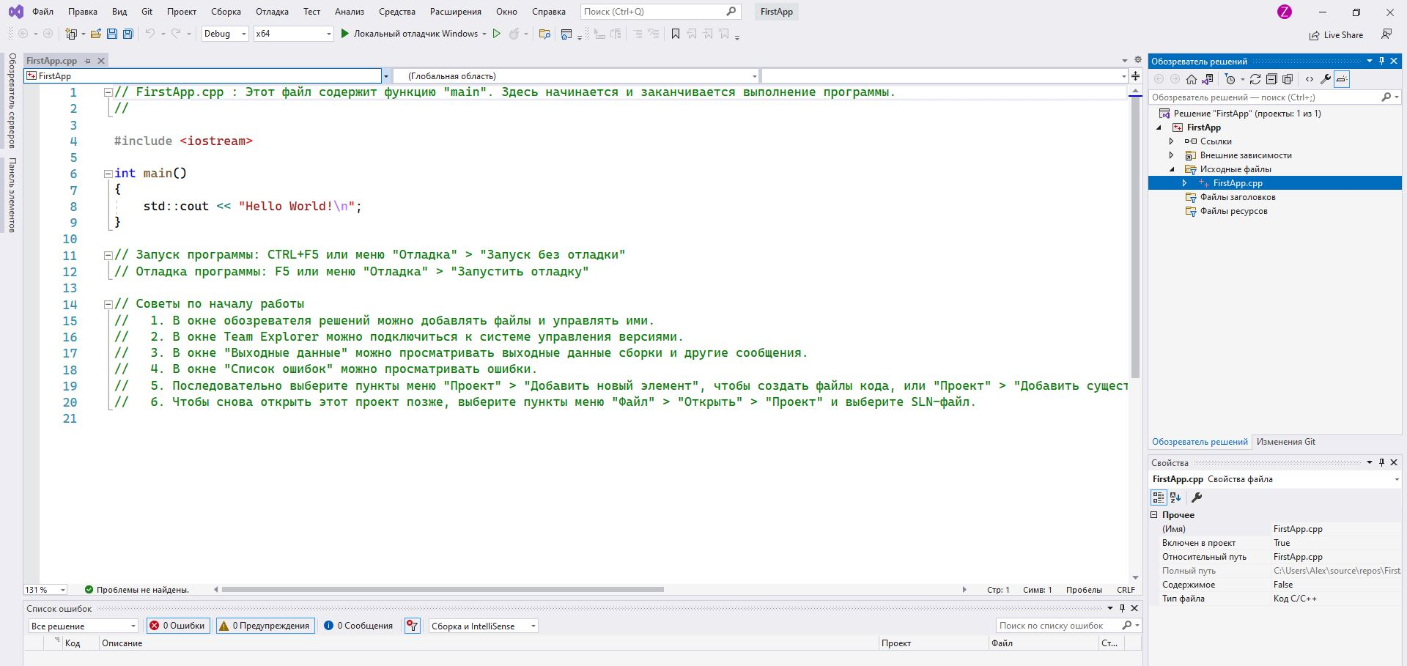
Перша програма
Запуск проєкту: Ctrl + F5

Slide 61
#include <iostream>
Цей рядок підключає в програму бібліотеку під назвою iostream. Бібліотека - файл, у якому містяться описи різних функцій, реалізованих іншими програмістами. Ця програма отримала можливість використовувати функції, що знаходяться в бібліотеці iostream.

Slide 62
using namespace std;
У мові С++ існує поняття простір імен. Цей простір визначає певну область, на яку припадають дії оператора або функції. Для того, щоб використовувати оператор, що знаходиться в певному просторі, необхідно підключити цей простір у свою програму.

Slide 63
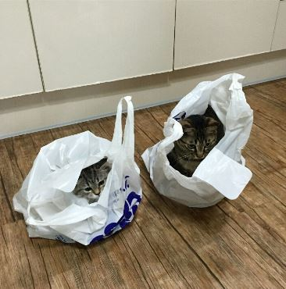
Простір імен
Механізм просторів імен дає змогу уникнути конфлікту імен (тобто їхнього збігу) під час командного розроблення проєкту. Колись ми створимо не один свій простір імен, а поки будемо користуватися стандартним.

Slide 64
Поняття «main»
main - назва основної функції додатка, так звана точка входу - звідси програма стартує, і всі команди виконуватимуться порядково одна за одною, згори донизу. Поки що домовимося всі команди писати між фігурними дужками цієї функції. Прийде час, і ми навчимося робити додаткові функції, крім мейна.

Slide 65
Виведення даних на екран
cout << “Hello world!\n”;
Існують символи, які мають спеціальне призначення. Вони можуть бути представлені за допомогою т.зв.
Escape-послідовностей (керуючих послідовностей).

Slide 66
Escape-послідовність
Escape-послідовність - це спеціальна комбінація символів, що починається з символу зворотного слеша ( \ ) і замінюється транслятором на певний символ, який має спеціальне значення, або його не можна використовувати в даному контексті, або він відсутній на клавіатурі.

Slide 67
Основні послідовності
\n - перехід на новий рядок
\t - табуляція (вирівнювання)
\\ - просто слеш
\" - подвійна лапка в тексті
\0 - завершення рядка
\r - переведення “каретки”
\a - звуковий сигнал

Slide 68
Сирі рядки
Raw (сирі) рядкові літерали - це рядкові літерали, призначені для полегшення включення вкладених символів, таких як лапки і зворотні косі риски, які зазвичай використовуються як роздільники і початок екранованої послідовності. Вони корисні, наприклад, для кодування тексту у форматі HTML. Для прикладу, рядок
"<a href=\"file\">C:\\Program Files\\</a>"
який є звичайним рядковим літералом, порівняємо з
R"(<a href="file">C:\Program Files\</a>)"
який є необробленим рядковим літералом. Тут використання круглих дужок на додаток до лапок дозволяє C++ відрізнити вкладені лапки від тих лапок, що обмежують сам рядок.

Slide 69
Поняття коментаря
Коментар у програмуванні — це текст у коді, який ігнорується інтерпретатором або компілятором і не впливає на виконання програми. Коментарі використовуються для пояснення коду, опису його функціональності або нагадування про щось важливе для розробника. Вони допомагають іншим програмістам (або самому автору в майбутньому) швидше зрозуміти логіку програми.

Slide 70
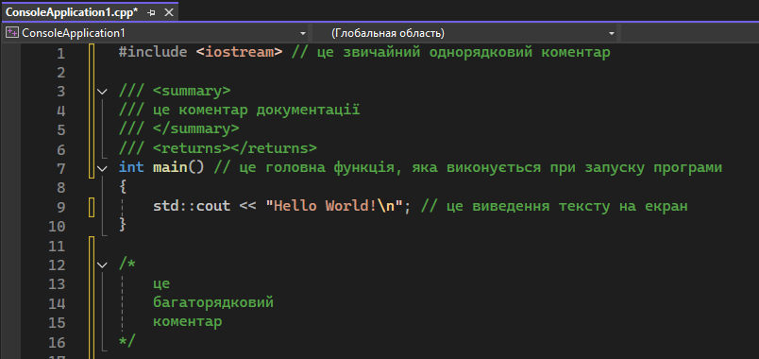
Види коментарів

Slide 71
Алфавіт мови складається з:
Прописних і малих літер латинського алфавіту (A-Z, a-z). Прописні та малі літери в коді розрізняються, ця властивість називається чутливістю до регістру символів (регістрозалежність). Приклади регістрозалежних мов: Python, C++, C#. Приклади регістронезалежних мов: HTML, SQL.

Slide 72
Алфавіт мови складається з:
Цифр від 0 до 9
Пробільних символів (пробіл, горизонтальна табуляція TAB, перехід на наступний рядок ENTER)
Спеціальних символів: , . ; : _ + - * / % < > = ^ ? ! & | ~ ( ) { } [ ] " ' #

Slide 73
Поняття лексеми
Лексема - це найменша неподільна частина мови, яку розпізнає компілятор. Із лексем складаються всі мовні конструкції.

Slide 74
Класи лексем
ідентифікатори (identifiers)
ключові слова (keywords)
літерали (literals)
роздільники (separators)
оператори (operators)

Slide 75
Поняття ідентифікатора
Ідентифікатори - це імена, якими позначаються різні об'єкти програми, що визначаються програмістом (змінні, функції, класи тощо).
Ідентифікатор зобов'язаний бути унікальним. Може складатися з букв латинського алфавіту, цифр, символу підкреслення. Ідентифікатор не може починатися з цифри!

Slide 76
Ключові слова
Ключові слова (keywords) - це зарезервовані, службові слова, які не можна використовувати в своїх цілях (наприклад, ідентифікатор не може бути ключовим словом).

Slide 77
Ключові слова мови C++
abstract, auto, bool, break, case, catch, char, class, const, continue, decltype, default, delete, do, double, dynamic_cast, else, enum, explicit, export, extern, false, final, float, for, friend, goto, if, inline, int, long, mutable, namespace, new, nullptr, private, protected, public, return, short, signed, sizeof, static, struct, switch, template, this, throw, true, try, typedef, typeid, typename, union, unsigned, using, virtual, void, volatile, while
https://msdn.microsoft.com/uk-ua/library/2e6a4at9(v=vs.110).aspx

Slide 78
Поняття літералу
Літерал — це фіксоване значення, представлене в коді програми. Літерал безпосередньо вказує на яке-небудь конкретне значення даних, наприклад, число, рядок, булеве значення або інший тип даних. Він є "жорстко зашитим" значенням у програмі і не змінюється в процесі її виконання.

Slide 79
Літерали
Літерали дають змогу задати в програмі значення для числових, символьних і строкових виразів.
У С++ визначено такі види літералів:
цілочисельний (integer)
дробовий (floating-point)
булевський (boolean)
символьний (character)
рядковий (string)

Slide 80
Приклади лiтералiв
Цілочисельні літерали: 42, 100, -7
Дробові літерали: 3.14, -0.001, 2.0
Рядковий літерал: "hello"
Символьні літерали: 'x', '\n'
Булеві літерали: true, false

Slide 81
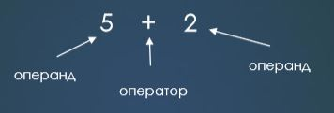
Поняття оператора
Оператор - це конструкція мови програмування, яка виконує певну дію над аргументами (операндами).
Операнд - це аргумент оператора, тобто те значення, над яким оператор виконує дію.

Slide 82
Класифікація за кількістю
За кількістю операндів оператори поділяють на:
Унарні - вимагають наявності 1 операнда:
-5
level++
Бінарні - вимагають 2 операнди:
3 * 6
2 + 2
Тернарний - складається з трьох операндів:
int max = a > b ? a : b;

Slide 83
Оператори
Приклади операторів:
+ - * / = ++ -- >> <= ==
Оператори відрізняються:
кількістю операндів
пріоритетом
асоціативністю

Slide 84
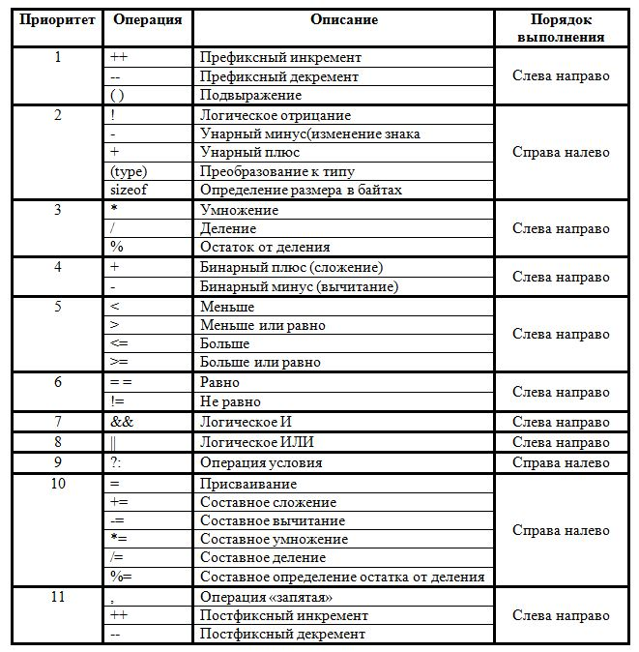
Таблиця пріоритетів

Slide 85
Групи операторів
умовні оператори (if, switch)
оператори циклу (while, do while, for)
оператори безумовного переходу (return, break, continue, throw, goto)
мітки (case, default, user labels)
оператори-вирази (будь-який вираз, який закінчується крапкою з комою, є оператором)
оператори-операції (арифметичні, логічні, порозрядні та операції порівняння)
блоки

Slide 86
Постфіксна та префіксна форма
Одні оператори ставляться перед операндами і називаються префіксними, інші - після, їх називають постфіксними операторами.
Більшість же операторів ставлять між двома операндами, такі оператори називаються інфіксними бінарними операторами.

Slide 87
Роздільники
Роздільники - це спеціальні символи, що використовуються в коді:
"()", "[]", "{}", ";", ",", "."

Slide 88
Вираз
Вираз - це коректна комбінація операндів та операторів, яка завжди має певне результуюче значення (результат). Це значення характеризується типом даних. Як операнди можуть виступати змінні, константи, літерали, результати роботи функцій. Приклад виразу:
5 + x / 8 - (3 * number);
У результаті цього виразу буде значення певного типу даних, яке можна використовувати надалі - наприклад, присвоїти змінній.

Slide 89
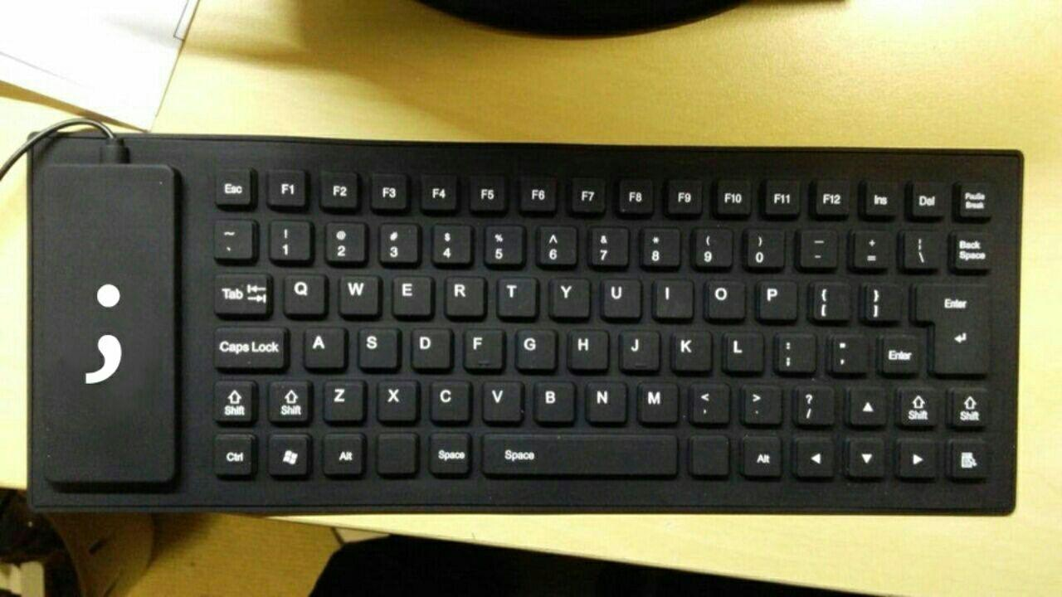
Основи синтаксису
Майже будь-яка команда (оператор) у мові C++ закінчується крапкою з комою.
cout << "Hello, world!\n";

Slide 90
Основи синтаксису
У програмі має існувати функція main().
Ця функція викликається автоматично!

Slide 91
Поняття змінної
Змінна - це іменована область в оперативній пам'яті, яка може зберігати та змінювати своє значення протягом роботи програми. Значення характеризується типом даних. Для того, щоб використовувати змінну в програмі, необхідно її оголосити (створити). Оголошення змінної дасть компілятору зрозуміти, що для цієї змінної необхідно виділити пам'ять, що цей ідентифікатор уже буде використовуватися, і як із цією змінною працювати надалі.

Slide 92
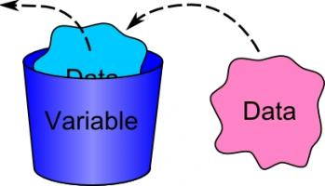
Поняття змінної
Змінні - це своєрідні контейнери, які можуть нести в собі числові, строкові або логічні значення.

Slide 93
Види типізацій
Статична типізація - тип даних об'єкта визначається на етапі компіляції.
Якщо це відбувається на етапі виконання програми - то динамічна.
У С++ використовується статична типізація, а це означає, що нам з вами доведеться вибирати тип для змінної самостійно.

Slide 94

“Народження” змінної
тип ідентифікатор = ініціалізатор;
Ініціалізатор - це вираз,
який обчислюється в цьому
місці програми. Ним буде
ініціалізована змінна.

Slide 95
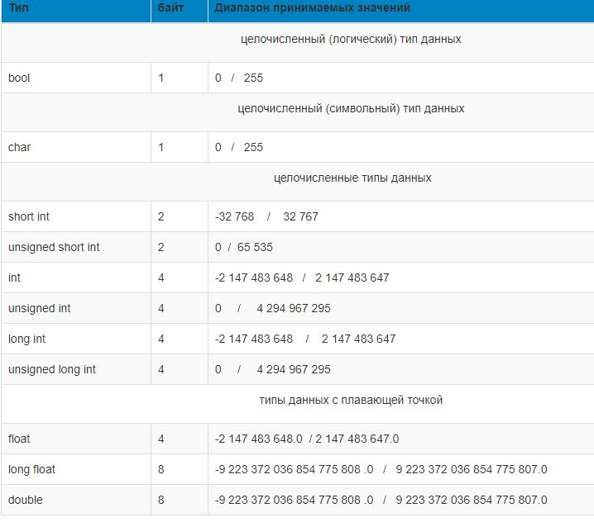
Основні типи даних

Slide 96
Розрядність і діапазон значень
bool (1 байт) – true або false *
char (1 байт) – вiд -128 до 127
short int (2 байти) – вiд -32768 до 32767
int (машинне слово*) – -+2 147 483 648
long int (4 байти) – -+2 147 483 648
long long int (8 байт) – от -9*10¹⁸
float (4 байти) - 3.4E-38…3.4E38
double (8 байт) - 1.7E-308…1.7E308
* Розмір типу даних int у мові С++ - прагне дорівнювати машинному слову:
не менше ніж short, і не більше ніж long!

Slide 97
Дробові типи
За стандартом IEEE 754 подання дійсних чисел повинно записуватися в експоненціальному вигляді. Це означає, що частина бітів кодує собою мантису числа, інша частина - показник порядку (ступеня), і ще один біт використовується для вказівки знака числа (0 - якщо число додатне, 1 - якщо число від'ємне).
https://ru.wikipedia.org/wiki/%D0%A7%D0%B8%D1%81%D0%BB%D0%BE_%D0%B4%D0%B2%D0%BE%D0%B9%D0%BD%D0%BE%D0%B9_%D1%82%D0%BE%D1%87%D0%BD%D0%BE%D1%81%D1%82%D0%B8

Slide 98
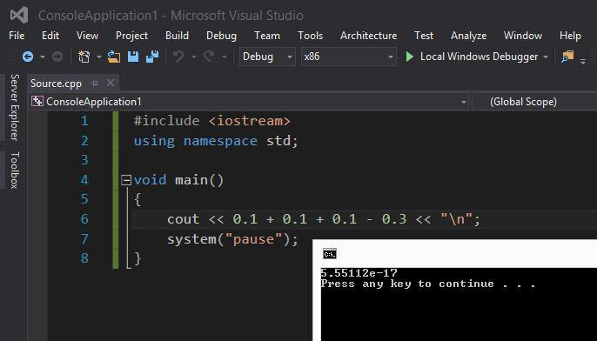
Особливості double

Slide 99
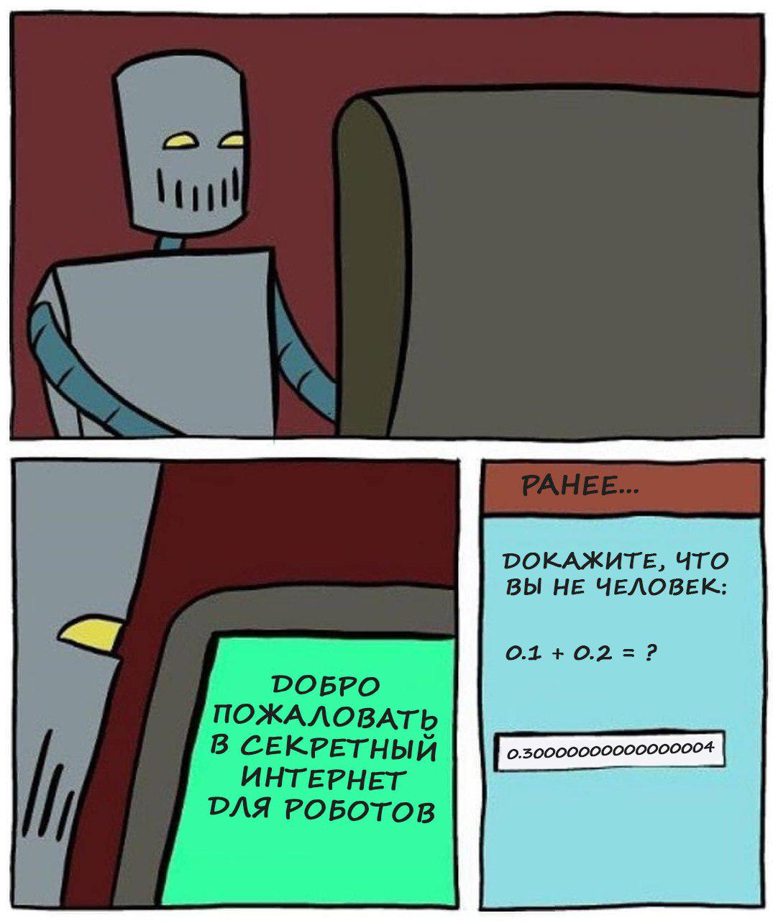
☺

Slide 100
Тип даних визначає:
Розмір блоку пам'яті, що виділяється для зберігання даних
Структуру цього блоку пам'яті (як у машині буде збережено, і як машина сприйматиме дане значення - наявність або відсутність знакового біта для цілих чисел; наявність або відсутність у числі бітів для мантиси, порядку і знака дробового числа
Діапазон (множину) значень
Набір операторів для роботи з цими значеннями (наприклад, для рядків не можна використовувати оператор "мінус", а для дробових чисел не можна використовувати бітові операції)

Slide 101
Визначення типу даних
Тип даних - це характеристика змінної або константи, що визначає діапазон (або множину) допустимих значень, набір операцій для роботи з цими значеннями, а також розмір блоку пам'яті, що виділяється для зберігання даних, і структуру цього блоку пам'яті (як в оперативній пам'яті буде збережено, і як процесор сприйматиме дане значення).

Slide 102
Синтаксис оголошення
тип ідентифікатор;
;
int age;
float price;
short cats, dogs;
char answer, symbol;
bool is_hungry;
https://stackoverflow.com/questions/15320756/what-is-the-range-of-the-long-double-c

Slide 103
Синтаксис оголошення
тип ідентифікатор = ініціалізатор;
int age = 34;
float price = 500.15f;
short cats = 3, dogs = 1;
char answer = ‘b’, symbol = ‘x’;
bool is_hungry = false;

Slide 104
Signed / Unsigned
Ці модифікатори змінюють формат подання даних, але не впливають на розміри виділених областей пам'яті.
Модифікатор signed вказує, що змінна може приймати як позитивні, так і негативні значення. Можливо, що при цьому самий лівий біт області пам'яті, що виділяється для зберігання значення, використовується для представлення знака. Якщо цей біт встановлено в 0, то значення змінної вважається позитивним. Якщо біт встановлено в 1, то значення змінної вважається негативним.
Модифікатор unsigned вказує, що змінна приймає невід'ємні значення. При цьому самий лівий біт області пам'яті, що виділяється для зберігання значення, використовується так само, як і всі інші біти області пам'яті - для представлення значення.

Slide 105
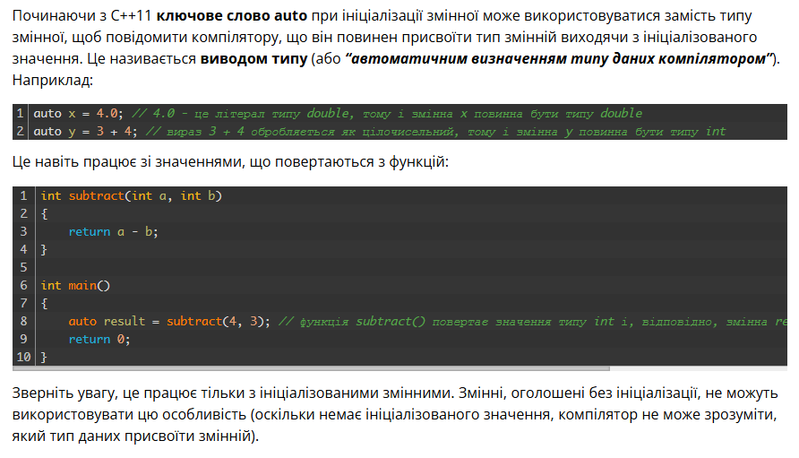
Тип auto

Slide 106
Поняття константи
Константа - це іменована область в оперативній пам'яті, яка може зберігати, АЛЕ НЕ МОЖЕ змінювати своє значення протягом роботи програми. Щоб оголосити константу, додайте до синтаксису змінної модифікатор const. Також під поняття константи можна підвести поняття літерала.

Slide 107
Оператор присвоювання
x = 3;
y = x;
z = x;
багаторазове використання операції присвоювання в одному виразі:
x = y = z = 0;
Не рекомендується так робити!

Slide 108
Інкремент і декремент
інкремент "++"- збільшує
значення змінної на 1
декремент "--" - зменшує
значення змінної на 1
Для цих операторів існує префіксна та постфіксна форма.

Slide 109
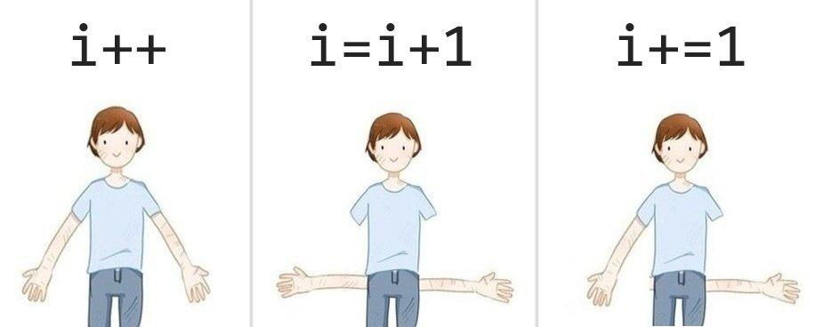
☺

Slide 110
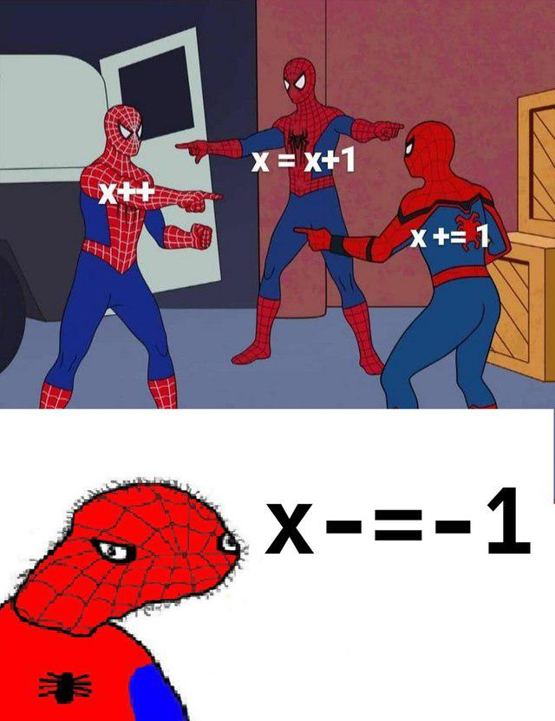
☺

Slide 111
Рекомендації з використання
Єдність мети кожної змінної
Використовуйте змінну тільки з однією метою. Іноді є спокуса викликати одну змінну у двох різних місцях для розв'язання двох різних завдань. Використання "тимчасової" змінної - дуже погана ідея.
Через використання в кількох різних ситуаціях однієї змінної створюється враження, що завдання пов'язані, хоча насправді це не так. Створюйте унікальні змінні для кожної мети, щоб зробити код більш читабельним і зрозумілим.

Slide 112
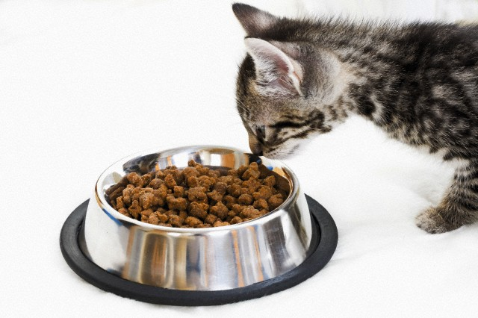
Практика
В Олександра вдома живе C кішок. Кожна кішка за день з'їдає F грамів котячого корму. Кілограм корму коштує UAH гривень.
Скільки грошей піде на котячий корм на місяць, і за цілий рік?

Slide 113
Комбіновані оператори
У С++ для бінарних арифметичних операцій можна використовувати комбіновані (складені або скорочені) знаки операцій:
змінна операція= вираз;
Це еквівалентно такій операції:
змінна = змінна операція вираз;

Slide 114
Приклади скорочених операцій
1. Вираз x += 2 означає x = x + 2
2. Вираз x -= 5 означає x = x - 5
3. Вираз x *= 4 означає x = x * 4
4. Вираз x /= y означає x = x / y
Також зустрічаються такі скорочення:
x %= b x &= b
x |= b x ^= b
x <<= b x >>>= b

Slide 115
Перетворення типів
За діапазоном значень, що містяться,
перетворення можна розділити на дві групи відносно місця розташування в ієрархії типів даних, що беруть участь у перетворенні:
Звужувальне
Розширювальне

Slide 116

Ієрархія типів
double (експонента, висока точність)
float (експонента)
long long int (квінтильйони значень)
int (~4 мільярди значень)
short int (65536 значень)
char (256 значень)
bool (2 значення)

Slide 117
Звужувальне перетворення
Звужувальне перетворення - при такому перетворенні більший тип даних в ієрархії перетворюється на менший тип, і в цьому випадку може статися втрата даних, тому воно не завжди можливе.
char symbol = 65;

Slide 118
Розширювальне перетворення
Розширювальне перетворення - веде до так званого розширення типу даних від меншого діапазону значень до більшого діапазону.
double d = 500;

Slide 119
Неявне перетворення
Класифікація за способом здійснення перетворення.
Незалежно від напряму перетворення, воно може бути:
Неявне - попередні приклади належали до цього типу перетворення. Воно відбувається автоматично без втручання програміста, іншими словами, ми нічого не робимо для того, щоб воно відбулося.

Slide 120
Явне перетворення
Явне перетворення (друга назва - приведення типів) - проводиться програмістом, тоді, коли це необхідно.
int number = (int) 3.1415926;

Slide 121
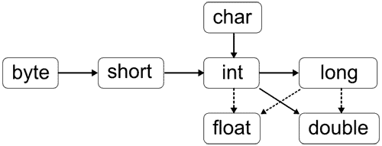
Неявне перетворення типів
Суцільні лінії позначають перетворення, що виконуються без втрати даних. Штрихові лінії говорять про те, що під час перетворення може статися втрата точності. Перетворення необхідне для узгодження типів у виразі!

Slide 122
Неявне перетворення типів
Неявне перетворення типів необхідне для того, щоб компілятор зміг з'ясувати сумісність типів операндів перед обчисленням результату виразу. Тобто, чи можливо в принципі проводити будь-які дії над ними, та чи узгоджуються типи операндів між собою.

Slide 123
Правила неявного перетворення
Типи всіх значень short, char підвищуються до типу int, якщо один з операндів int
Якщо один операнд має тип long, то тип усього виразу підвищується до long
Якщо один операнд має тип float, то тип усього виразу підвищується до float
Якщо один операнд має тип double, то тип усього виразу підвищується до double

Slide 124
Переповнення (overflow)
Будьте пильними!
Коди, на кшталт нижченаведеного, можуть призвести до непередбачуваних наслідків:
short b = 32767;
b++;
cout << b; // -32768

Slide 125
Введення числа з клавіатури
cout << "Введіть ціле число: "; int i;
cin >> i; // спеціальний сканер зчитує ціле число з потоку введення, число зберігається у змінну cout << i * 2;

Slide 126
Ділення за модулем ( % )
Результатом цієї операції є залишок від ділення. Наприклад, якщо ми ділимо 7 на 3, то цілих частин у нас виходить 2, (тому що 2*3 = 6), у залишку буде 1 - це число і буде результатом ділення за модулем:
7 / 3 = 2 цілих (1 в залишку)
7 % 3 = 1 (залишок)

Slide 127
Ділення за модулем ( % )
Якщо менше число ділиться на більше за допомогою %, то результатом буде менше число (3 % 10 = 3)
Ділити цілі числа за модулем на 0 не можна, це призведе до некоректної роботи програми на етапі виконання

Slide 128
Навіщо ділити за модулем
Визначення парності / непарності
17 % 2 = 1 18 % 2 = 0
19 % 2 = 1 20 % 2 = 0 (кратність!)
Отримання останньої цифри числа
157 % 10 = 7 1235 % 10 = 5
Ділення на 100, на 60, на 24, на 4

Slide 129
Приклад використання %
int year = 1984;
int last = year % 10;
int third = year / 10 % 10;
int second = year / 100 % 10;
int first = year / 1000;

Slide 130
Оператори порівняння
== (дорівнює, еквіваленція)
!= (не дорівнює)
> (більше)
>= (більше або дорівнює)
< (менше)
<= (менше або дорівнює)
Результат їхньої роботи - значення типу bool!

Slide 131
Логічні оператори
Булевські операції виконуються над змінними типу bool і їхнім результатом також є значення типу bool.

Slide 132
Логічні оператори
заперечення "!" - заміна false на true, або навпаки
операція І "&&" (кон'юнкція) - результат дорівнює true, тільки якщо обидва операнди дорівнюють true, інакше результат - false
операція АБО "||" (диз'юнкція) - результат дорівнює true, тільки якщо хоча б один з операндів дорівнює true, інакше результат - false
операція виключне АБО "^" - результат дорівнює true, тільки якщо операнди не дорівнюють один одному, інакше результат - false

Slide 133
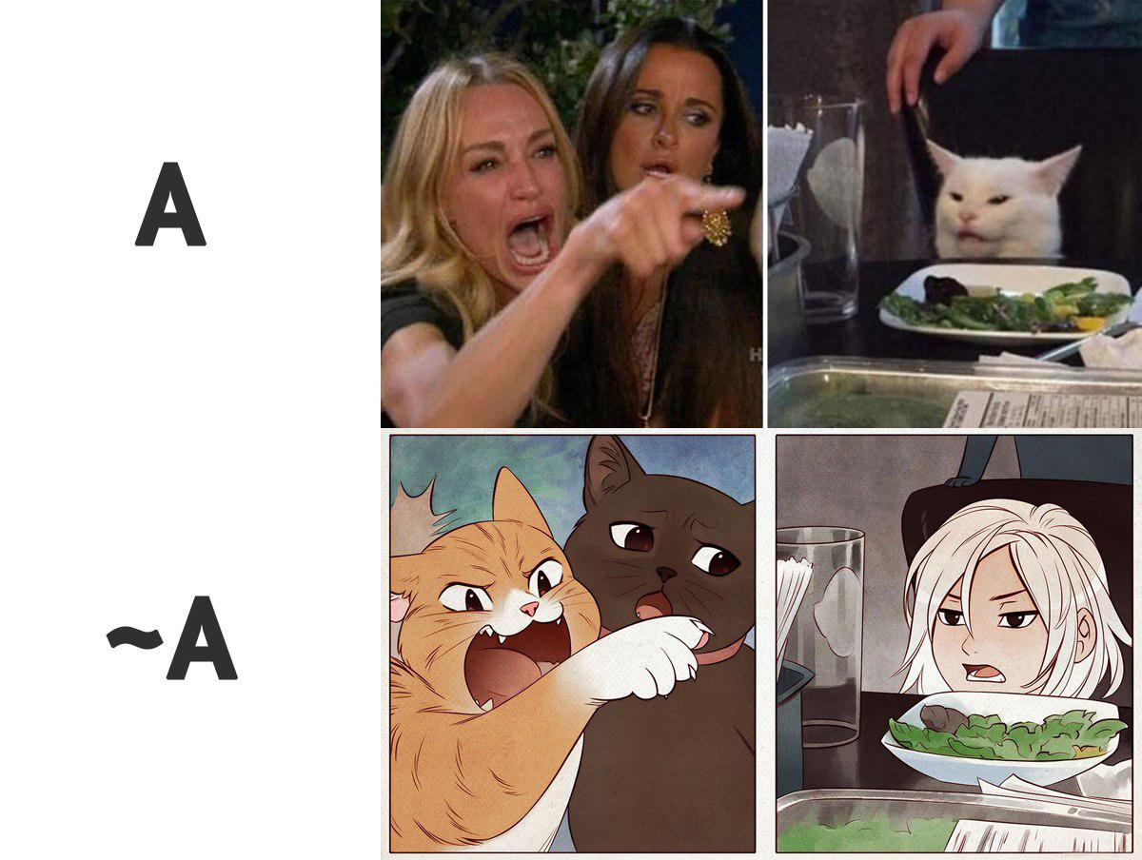
Бітове заперечення

Slide 134
Таблиця результатів застосування логічних операцій
A | В | OR | AND | XOR
false | false | false | false | false
true | false | true | false | true
false | true | true | false | true
true | true | true | true | false

Slide 135
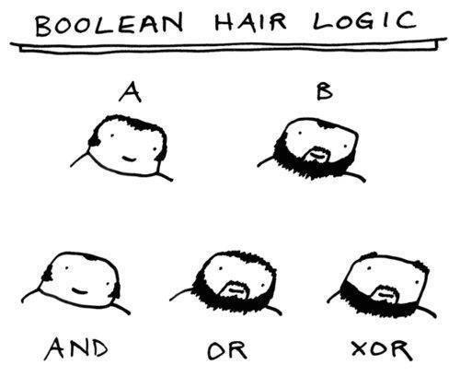

Slide 136
Поняття інструкції
Інструкція (statement) - це мінімальна одиниця програми, що являє собою один крок програми.
Одна інструкція може займати кілька рядків. В одному рядку може бути кілька інструкцій. Будь-який вираз, який закінчується крапкою з комою є інструкцією.

Slide 137
Складова інструкція (блок)
Декілька інструкцій, які укладені у фігурні дужки, утворюють складену інструкцію. Складена інструкція синтаксично еквівалентна одній інструкції. Складова інструкція може вживатися скрізь, де допускається звичайна інструкція. Крапка з комою не ставиться після закриваючої фігурної дужки. Складова інструкція є блоком і може містити оголошення локальних змінних. Ці змінні будуть знищені після виконання складеної інструкції, тобто після виходу з блоку.

Slide 138
Умовна інструкція
Умовна інструкція if (if statement) - це конструкція мови програмування, яка дає змогу виконувати інструкцію залежно від істинності деякого виразу. Загальний синтаксис:
if (умова)
інструкція
У цьому випадку умова - це вираз, який дає в результаті значення логічного типу. Якщо умова буде істинною, то інструкція виконається. Якщо хибна - інструкція буде пропущена.

Slide 139
Умовний оператор if
Оператор if є основним оператором вибору в C++ і дозволяє вибірково змінювати хід виконання програми - і, мабуть, це одна з основних відмінностей між програмуванням і простими обчисленнями.
if (умова)
оператор // якщо умова істинна, то оператор відпрацює

Slide 140
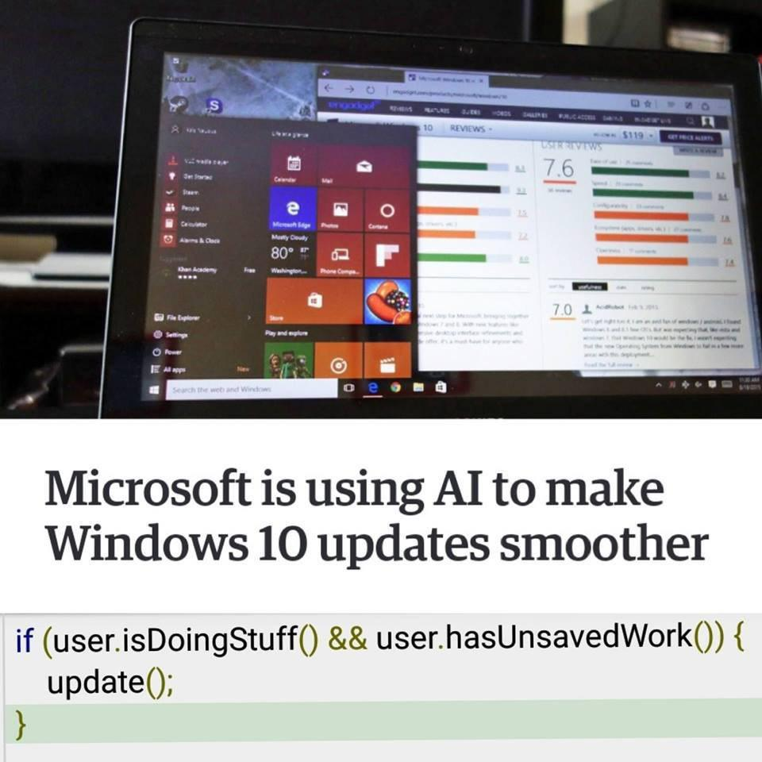

Slide 141
Конструкція if - else
Коли необхідно забезпечити реакцію на хибність умови, застосовується конструкція if-else. Загальний синтаксис:
if (умова)
інструкція1
else
інструкція2
У цьому випадку, якщо умова буде істинною - буде виконано тільки інструкцію1, а потім виконання коду продовжиться з інструкцій, які написані після if-else. Якщо умова буде хибною, буде виконано тільки інструкцію2. Якщо необхідно виконати кілька інструкцій у тілі if або else застосовується складова інструкція: if (умова) { інструкція1; інструкція2; }

Slide 142
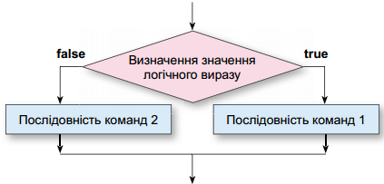
Блок-схема if - else

Slide 143
Вкладеність умов
Умовна інструкція є єдиною інструкцією. Тобто, наприклад:
if (n < 0)
cout << "Від'ємне";
else
cout << "Позитивне або нуль"; сприймається компілятором як одна цілісна інструкція. Отже, можлива вкладеність.

Slide 144
Невизначеність вкладеності !!!
Однак, іноді може виникнути невизначеність зі вкладеністю. Наприклад:
if (n > 0)
if (a > b)
с = a;
else
с = b;
Хоч код і відформатований, компілятор розв'язує цю проблему таким правилом: else відноситься до самого внутрішнього if.
if (n > 0)
if (a > b)
с = a;
else
с = b;

Slide 145
Драбинка іфів
Коли необхідно вибрати один варіант із більш ніж двох, застосовується конструкція if-else if. Загальний синтаксис:
if (умова1)
інструкція1
else if (умова2)
інструкція2
...
else if (умоваN)
інструкціяN
else
інструкціяЗаЗамовчуванням

Slide 146
Принцип роботи драбинки
Умови перевірятимуться по черзі доти, доки не буде знайдено істинну, або доки виконання не дійде до else. Якщо істинну умову знайдено - перевірки припиняються, виконується зазначена інструкція, а виконання коду продовжується з коду, який написаний далі за if-else if-else.

Slide 147
Ланцюжок операторів if-else-if
Умовні вирази оцінюються зверху вниз. Щойно знайдено умову, яка набуває значення true, виконується асоційований із цією умовою оператор, а інша частина ланцюжка пропускається. Якщо жодна з умов не приймає значення true, то виконується останній оператор else, який можна розглядати як оператор за замовчуванням.

Slide 148
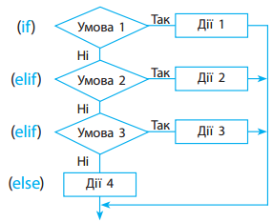
Блок-схема if - elif - else

Slide 149
Приклад текстового квесту
https://gist.github.com/sunmeat/efe1d64fc6edd1992c983986f3aa9b76

Slide 150
Складений оператор
if (age >= 18)
buy_сount++;
cout << "Пиво продано";
if (age >= 18) {
buy_сount++;
cout << "Пиво продано";
}
Оператори, укладені у фігурні дужки, вважаються за одну операцію, і називаються складеним (блоковим) оператором.

Slide 151
Тернарний оператор
умова ? дія1 : дія2;
Приклад умовної операції:
int x = n > 1 ? 0 : 1;
Змінній x буде присвоєно значення 0, якщо
n > 1 (вираз n > 1 має значення true) або 1, якщо n ≤ 1 (вираз n > 1 має значення false).
https://habrahabr.ru/post/205848/

Slide 152
Тернарний оператор
int e = (b == 0) ? 0 : (a / b);
Як перший операнд - "вираз 1" - може бути використано будь-який вираз, результатом якого є значення типу bool. Якщо результат дорівнює true, то виконується оператор, заданий другим операндом, тобто "вираз2". Якщо ж перший операнд дорівнює false, то виконується третій операнд - "виразЗ". Другий і третій операнди, тобто "вираз2" і "виразЗ", повинні повертати значення одного типу!

Slide 153
Оператор множинного вибору switch
На відміну від операторів if-else, оператор switch застосовується до відомого числа можливих ситуацій. Можна використовувати прості цілі типи short, char, int, long long.

Slide 154
Оператор множинного вибору switch
switch (вираз для порівняння) {
case збіг1:
команда; break;
case збіг2:
команда; break;
case збіг3:
команда; break;
default: оператор; break;
}

Slide 155
Оператор switch
Кожна секція case зазвичай закінчується командою break, яка передає керування до кінця команди switch. Якщо не використовувати break, виконання коду продовжиться.
Дублювання значень case не допускається. Тип кожного значення має бути сумісний з типом виразу.

Slide 156
Приклад використання switch
int month = 10;
switch (month)
{
case 12:
cout << "Грудень";
break;
case 1:
cout << "Січень";
break;
default:
cout << "Щось інше";
break;
}

Slide 157
Випадкові числа
Генератор псевдовипадкових чисел - це алгоритм, що породжує послідовність чисел, елементи якої майже незалежні один від одного і зазвичай підпорядковуються рівномірному розподілу. Сфера застосування ВЧ досить широка - від імітаційного моделювання до криптографії.

Slide 158
Джерела справжніх ВЧ
Джерела справжніх випадкових чисел знайти дуже важко. Фізичні шуми, такі, як детектори подій іонізуючої радіації або космічне випромінювання, цілком згодяться в ролі таких джерел. Однак застосовуються подібні пристрої в додатках мережевої безпеки вкрай рідко.

Slide 159
Джерела ентропії (непередбачуваності)
Генератори випадкових чисел для своєї роботи зазвичай використовують:
Лічильник тактів процесора
Поточний час, розмір жорсткого диска, розмір вільної пам'яті, номер процесу та ім'я комп'ютера
Шуми струмів
https://www.youtube.com/watch?v=1cUUfMeOijg (теплий ламповий спосіб)

Slide 160
Як отримати СЧ у C++
запустити алгоритм генерації випадкових чисел: srand(time(0));
rand() дає випадкове ціле число в діапазоні від 0 до 32767
Для отримання діапазону від 0 до 100, можна зробити rand() % 101
Для отримання діапазону від 50 до 100, можна зробити rand() % 51 + 50
http://telegra.ph/Kak-kompyuter-generiruet-sluchajnye-chisla-04-24

Slide 161
Практика
Загадати випадковий вік від 16 до 70 років
Загадати випадкову температуру повітря від -30 до +42
Загадати випадкову гральну карту
Загадати випадковий час доби

Slide 162
Поняття enum
enum у програмуванні — це тип даних, що використовується для визначення набору іменованих значень. Зазвичай це використовується для представлення набору можливих варіантів, таких як дні тижня, кольори, стани тощо. Це дозволяє замість числових значень використовувати описові імена, що покращує читабельність коду та зменшує ймовірність помилок.
enum Day {Monday, Tuesday, Wednesday, Thursday, Friday};
Тут значення для Monday = 0, Tuesday = 1 і так далі.
Одним із поширених застосувань enum є використання в конструкціях switch, що дозволяє обробляти різні варіанти значень enum при порівнянні.

Slide 163
Переваги enum
Зрозумілість коду - enum дозволяє замінити числові значення на описові, що підвищує читабельність і підтримку коду
Зменшення помилок - працюючи з іменами замість чисел, можна уникнути помилок, які можуть виникати через некоректні значення
Гнучкість та зручність - легко додавати або змінювати значення в переліченнях без потреби змінювати числові константи по всьому коду

Slide 164

Домашнє завдання
Додатися в телеграм-бесіду (якщо ви ще не там)
Встановити Visual Studio 2022 (або Xcode/VSCode для MacOS)
Скласти формальний алгоритм на одну з тем*
Намалювати блок-схему (намалювати на листочку паперу і потім сфотографувати, або виконати в графічному редакторі)*
Виконати завдання за посиланням: https://gist.github.com/sunmeat/b0da9a8f0fb390d6080da494e2f1ca41
Прочитати 2-3 початкові глави книги Стівена Прати

Slide 165
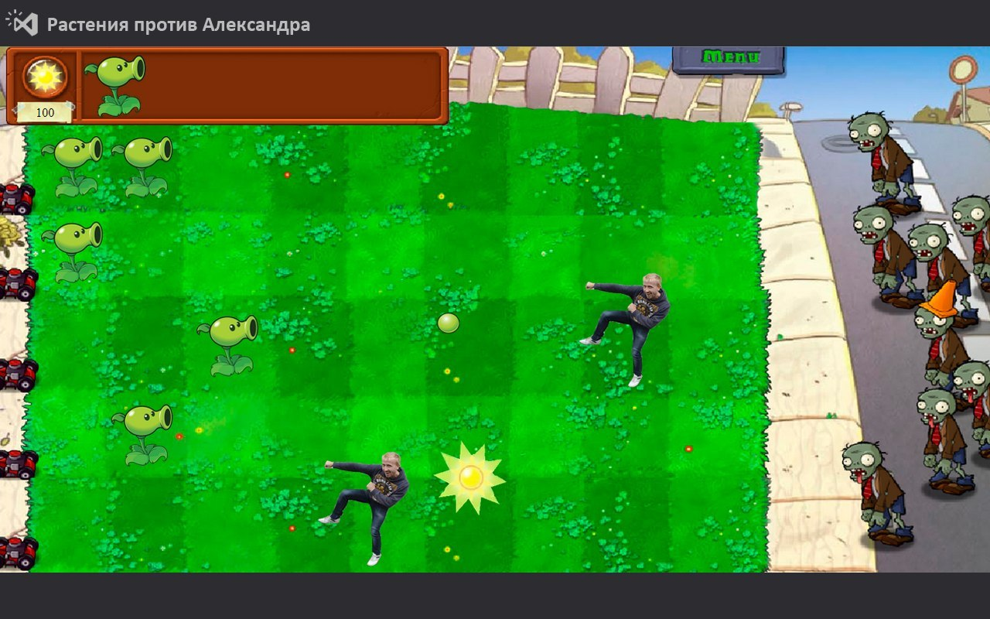
Приклад роботи студентів ☺

Slide 166
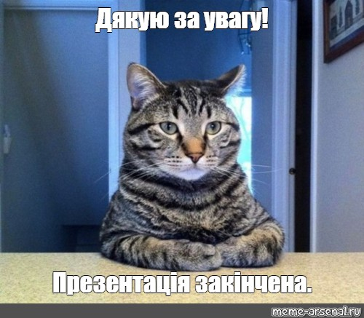
Дякую за увагу!

